Slide 1

BÁO CÁO ĐỒ ÁN CHUYÊN NGÀNH
Đề tài: Xây Dựng Ứng Dụng Học Tiếng K’Ho
SV thực hiện: 1312667 - Sang Khánh Vinh
1312656 - Nguyễn Bá Quốc Anh Quân
GVHD: TS. Đinh Viết Tuấn

Slide 2
NỘI DUNG
Giới thiệu đề tài.
Mục tiêu đề tài.
Tổng quan đề tài:
Đặc trưng về dân tộc K’Ho.
Đặc trưng về ngôn ngữ K’Ho.
Tổng quan về các ứng dụng học ngôn ngữ.
4. Đề xuất phương án xây dựng, các công cụ xây dựng ứng dụng.
Giao diện ứng dụng.
Kế hoạch thực hiện đồ án trong thời gian tới.

Slide 3
1. Giới thiệu đề tài
Dân tộc K’Ho, còn gọi là Cờ Ho, Kơ Ho, hoặc Kơho. K'Ho theo chính tả tiếng Cơ Ho.
Dân tộc K’Ho là một dân tộc trong số 54 dân tộc tại Việt Nam, là một trong những cư dân bản địa tỉnh Lâm Đồng.
Hiện nay, việc giao tiếp với người K’Ho còn hạn chế, việc áp dụng khoa học công nghệ vào nghiên cứu ngôn ngữ của đồng bào thiểu số cũng như việc dạy và học ngôn ngữ các dân tộc thiểu số nói chung và dân tộc K’Ho nói riêng chưa được phổ biến.

Slide 4
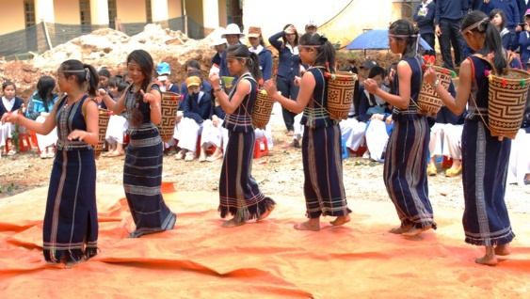
Nên việc dạy và học ngôn ngữ này là việc thiết yếu.
Vì vậy nhóm em quyết định chọn đề tài:
“XÂY DỰNG ỨNG DỤNG HỌC K’HO”.

Slide 5
2. Mục tiêu đề tài
Mục tiêu chung:
Đề xuất phương án thực hiện “Ứng dụng học tiếng K'Ho” khả thi, để từ đó tiến hành xây dựng thành công ứng dụng học tiếng K’Ho.
Mục tiêu cụ thể:
Tìm hiểu về mặt ngôn ngữ của tiếng K'Ho, tài liệu dạy tiếng K’Ho.
Tìm hiểu các ứng dụng về học ngôn ngữ: Giao diện và các chức năng.
Tìm hiểu tổng quan về phương pháp được áp dụng trong xây dựng ứng dụng về học ngôn ngữ, từ đó đề xuất phương án thực hiện đề tài khả thi và hiệu quả.
Xây dựng hệ thống học tiếng K’Ho.

Slide 6
3. Tổng quan: Đặc trưng về dân tộc K’Ho
Khảo sát tài liệu dạy tiếng K’Ho:
Trần Sỹ Thứ, Dân tộc - dân cư Lâm Đồng, Việt Nam, 1999.
Sở Nội vụ - Sở Giáo dục và Đào tạo tỉnh Lâm Đồng, Tài liệu dạy và học tiếng K’Ho, Việt Nam, 2007.
Trần Văn Lệ, Từ điển K’Ho - Việt, Việt Nam, 2012.

Slide 7
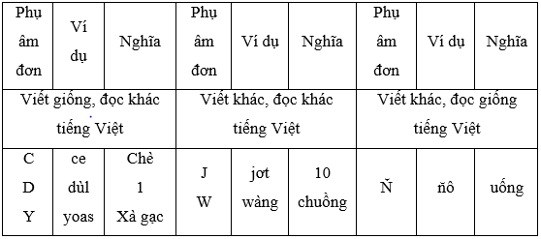
3. Tổng quan: Đặc trưng về ngôn ngữ K’Ho
Tiếng K’Ho thuộc ngữ hệ Nam Á, nhóm ngôn ngữ Môn – Khmer. Vào đầu thế kỷ 20, chữ K’Ho được xây dựng bằng hệ thống chữ Latin nhưng mặc dù đã được cải tiến nhiều lần, được dùng để dạy trong một số trường học, nhưng loại chữ này chưa phổ cập.
Nguyên âm: A E Ê I O Ô Ơ U Ư
Phụ âm đơn: B { C D Đ G H J K L M N N| P R S T W Y

Slide 8
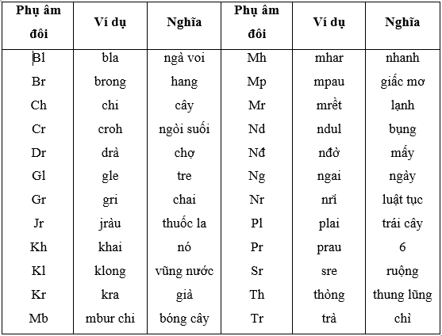
Phụ âm đôi

Slide 9
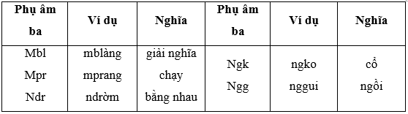
Phụ âm ba
Thanh điệu (dấu giọng)
Thanh cao (ngang): không ghi dấu. Ví dụ: do (đây).
Thanh thấp: ghi dấu huyền (n\). Ví dụ: dà (nước).

Slide 10
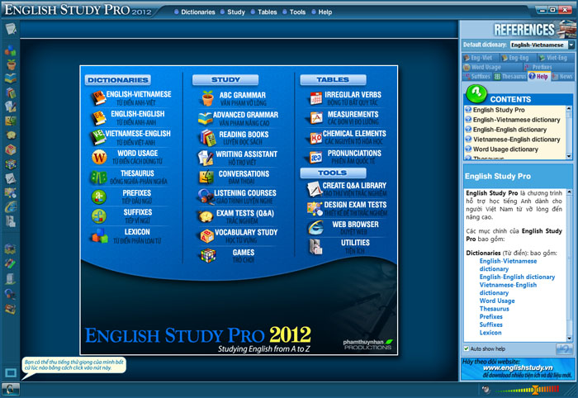
3. Tổng quan về các ứng dụng học ngôn ngữ
English Study Pro 2012:
Ưu điểm:
Thuận tiện cho người sử dụng.
Nhược điểm:
Không hỗ trợ smartphone.
Không hỗ trợ dạng học theo bài.

Slide 11
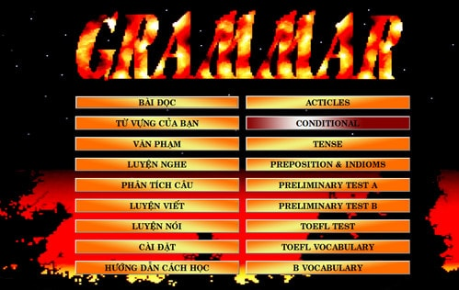
3. Tổng quan về các ứng dụng học ngôn ngữ (tt)
English Grammar:
Ưu điểm:
Nhiều chức năng giúp việc học ngữ pháp dễ dàng.
Nhược điểm:
Không hỗ trợ smartphone.

Slide 12
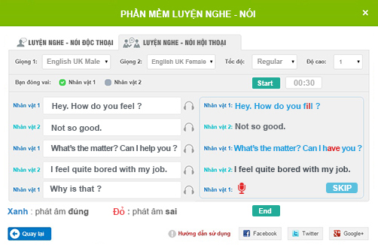
3. Tổng quan về các ứng dụng học ngôn ngữ (tt)
English4u:
Ưu điểm:
Có hỗ trợ smartphone
Có âm thanh.
Nhược điểm:
Không hỗ trợ dạng học theo bài.

Slide 13
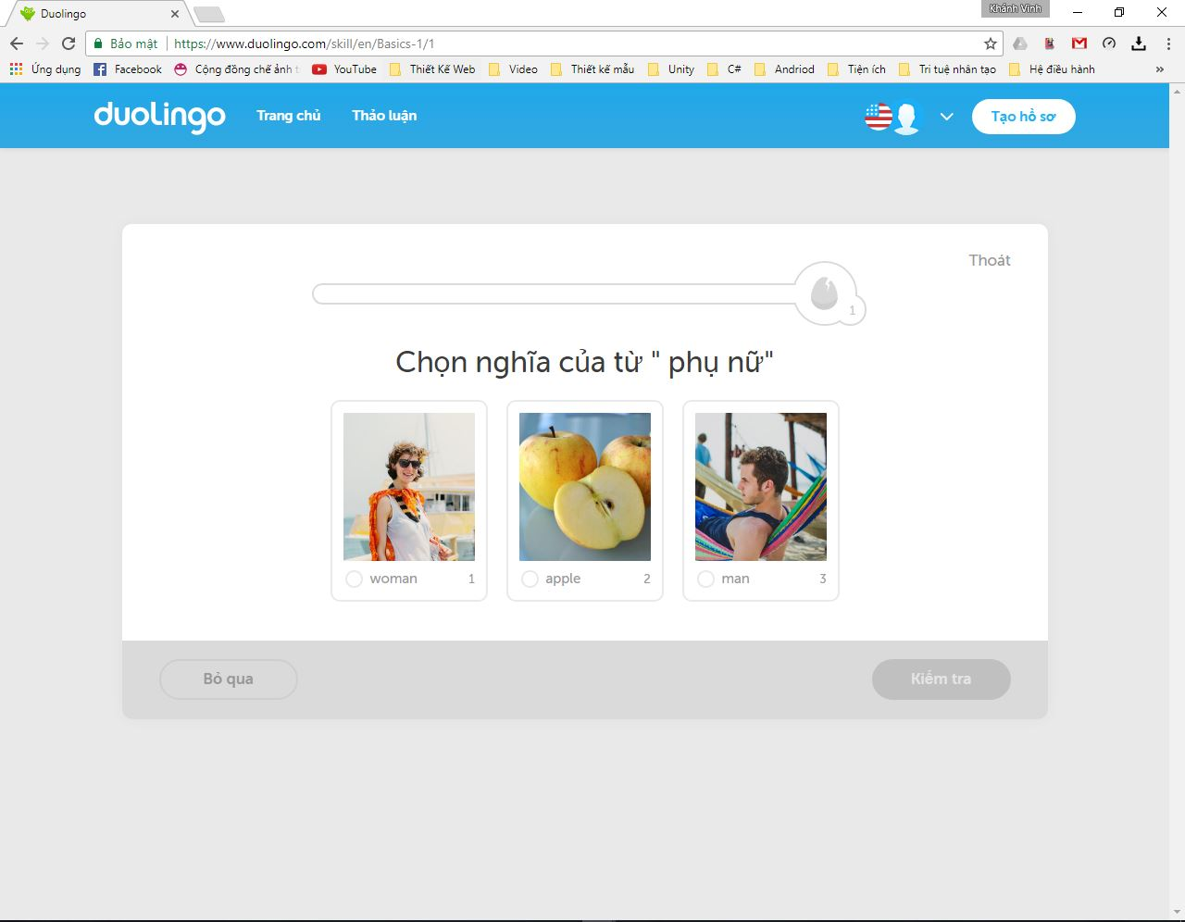
3. Tổng quan về các ứng dụng học ngôn ngữ (tt)
Trang web www.doulingo.com:
Ưu điểm:
Giao diện thân thiện.
Hỗ trợ smartphone.
Nhược điểm:
Cần có mạng để học.

Slide 14
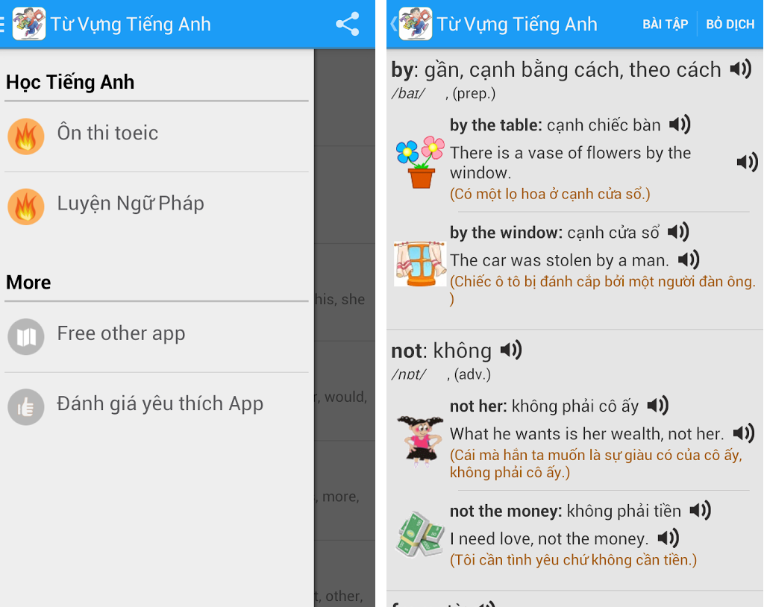
3. Tổng quan về các ứng dụng học ngôn ngữ (tt)
Ứng dụng học Từ Vựng Tiếng Anh:
Ưu điểm:
Chia từ vựng thành nhiều nhóm nhỏ, giúp dễ học.
Nhược điểm:
Không hỗ trợ PC.

Slide 15
4. Đề xuất phương án, công cụ và PP xây dựng ƯD
Giao diện của chương trình học tiếng dân tộc K’Ho sẽ dựa vào sách Tài liệu dạy và học tiếng K’Ho của Sở Nội vụ - Sở Giáo dục và Đào tạo tỉnh Lâm Đồng và ứng dụng English Study Pro 2012 để thiết kế.
Các công cụ xây dựng.
Chương trình hỗ trợ gõ chữ các dân tộc thiểu số Tây Nguyên: TayNguyenKey.
Công cụ xây dựng giao diện: Devexpress 14.
Quản trị cơ sở dữ liệu: SQL Sever 2012 Express.
Xây dựng trên: Visual Studio 2013.

Slide 16
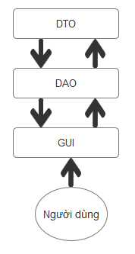
4. Đề xuất phương án, công cụ và PP xây dựng ƯD (tt)
Xây dựng theo mô hình 3 lớp:
DAO Layer (Data Access Object): Dùng để truy vấn đến lớp DTO Layer.
DTO Layer (DataTable to an Object): Dùng để định nghĩa các table trong database.
GUI Layer (Graphical User Interface): Dùng để hiển thị giao diện và các chức năng để người sử dụng thao tác.
Lớp DTO: Sử dụng Entity Frameword để xây dựng, Entity Framework là một bộ ánh xạ đối tượng – quan hệ cho phép người lập trình .NET làm việc với dữ liệu quan hệ qua các đối tượng (object), giúp lập trình viên không cần viết mã cho (hầu hết) những gì liên quan đến truy cập dữ liệu.

Slide 17
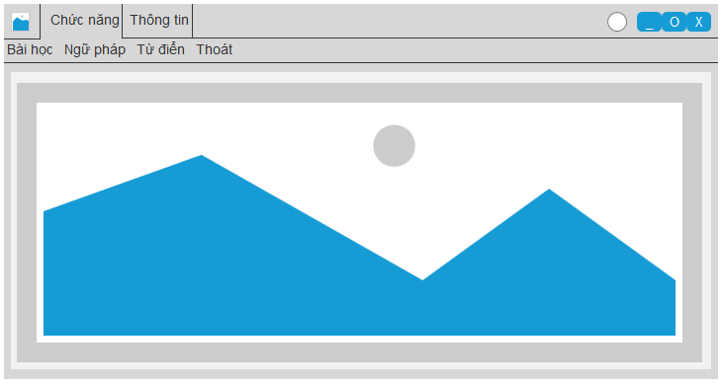
5. Đề xuất giao diện ứng dụng
Giao diện chính

Slide 18
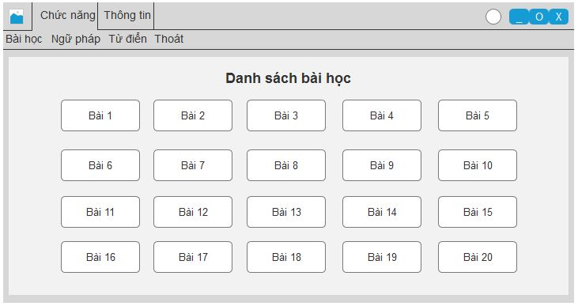
Giao diện danh sách bài học

Slide 19
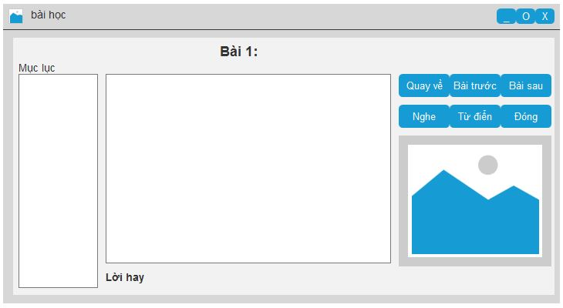
Giao diện chi tiết bài học

Slide 20
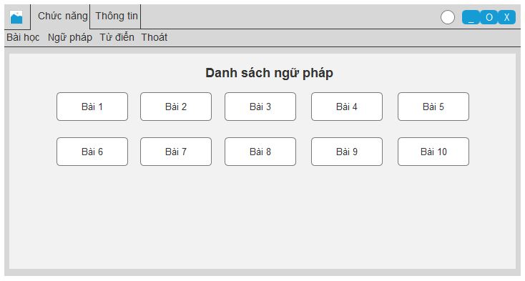
Giao diện danh sách ngữ pháp

Slide 21
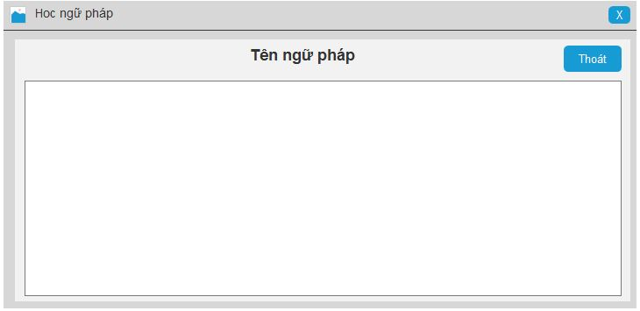
Giao diện chi tiết ngữ pháp

Slide 22
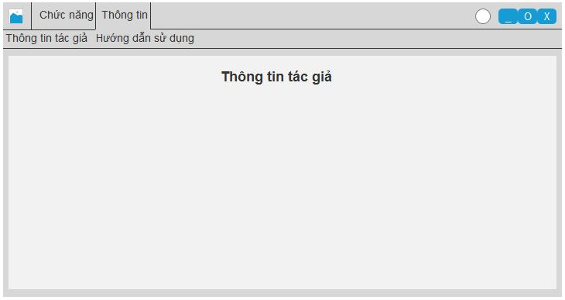
Giao diện thông tin tác giả

Slide 23
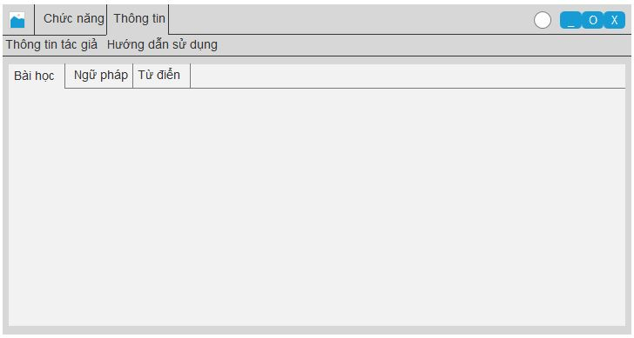
Giao diện hướng dẫn

Slide 24
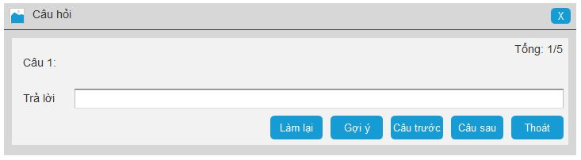
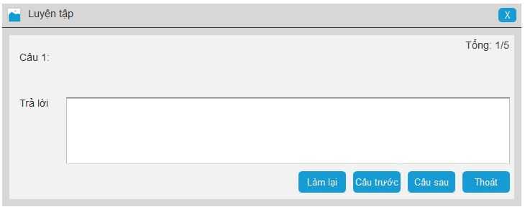
Giao diện câu hỏi
Giao diện luyện tập

Slide 25
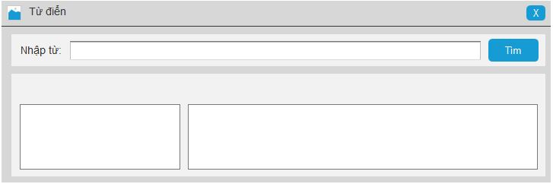
Giao diện từ điển

Slide 26
6. Kế hoạch thực hiền đồ án trong thời gian tới
16/10/2017 | 15/11/2017 | - Xây dựng ứng dụng học tiếng K’Ho. - Hoàn thiện dần các chức năng của ứng dụng.
16/11/2017 | 30/11/2017 | - Hoàn thiện ứng dụng.
01/12/2017 | 15/12/2017 | - Kiểm thử để kiểm tra lỗi. - Tối ưu ứng dụng và viết báo cáo đồ án.

Slide 27
Cảm ơn Thầy Cô đã chú ý lắng nghe nhóm em trình bày.
CẢM ƠN THẦY CÔ VÀ CÁC BẠN ĐÃ LẮNG NGHE

